Slide 1
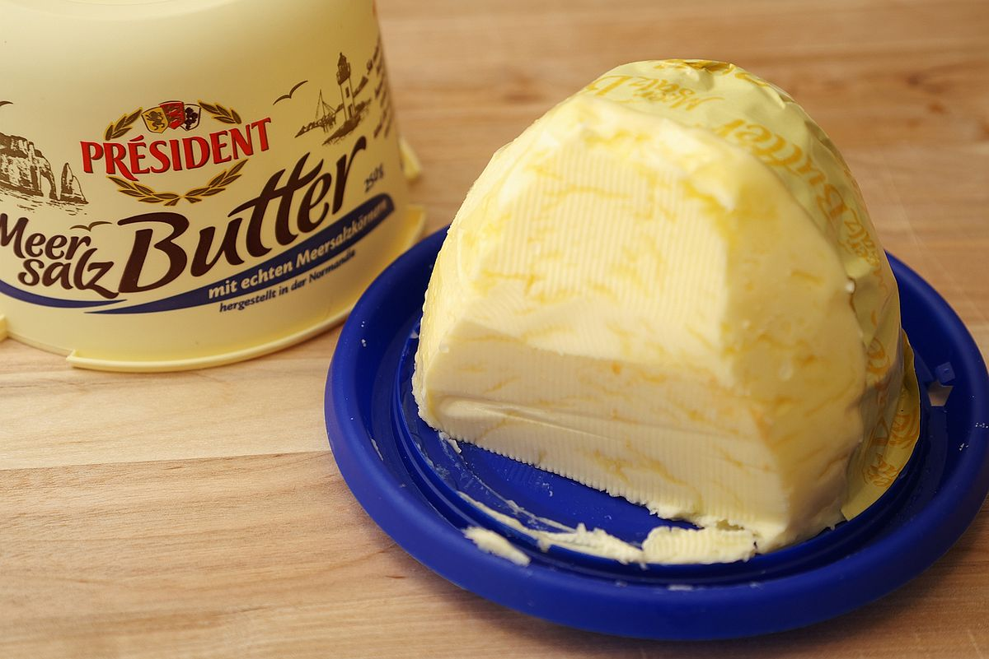
Comment fabriquer son propre beurre ?

Slide 2
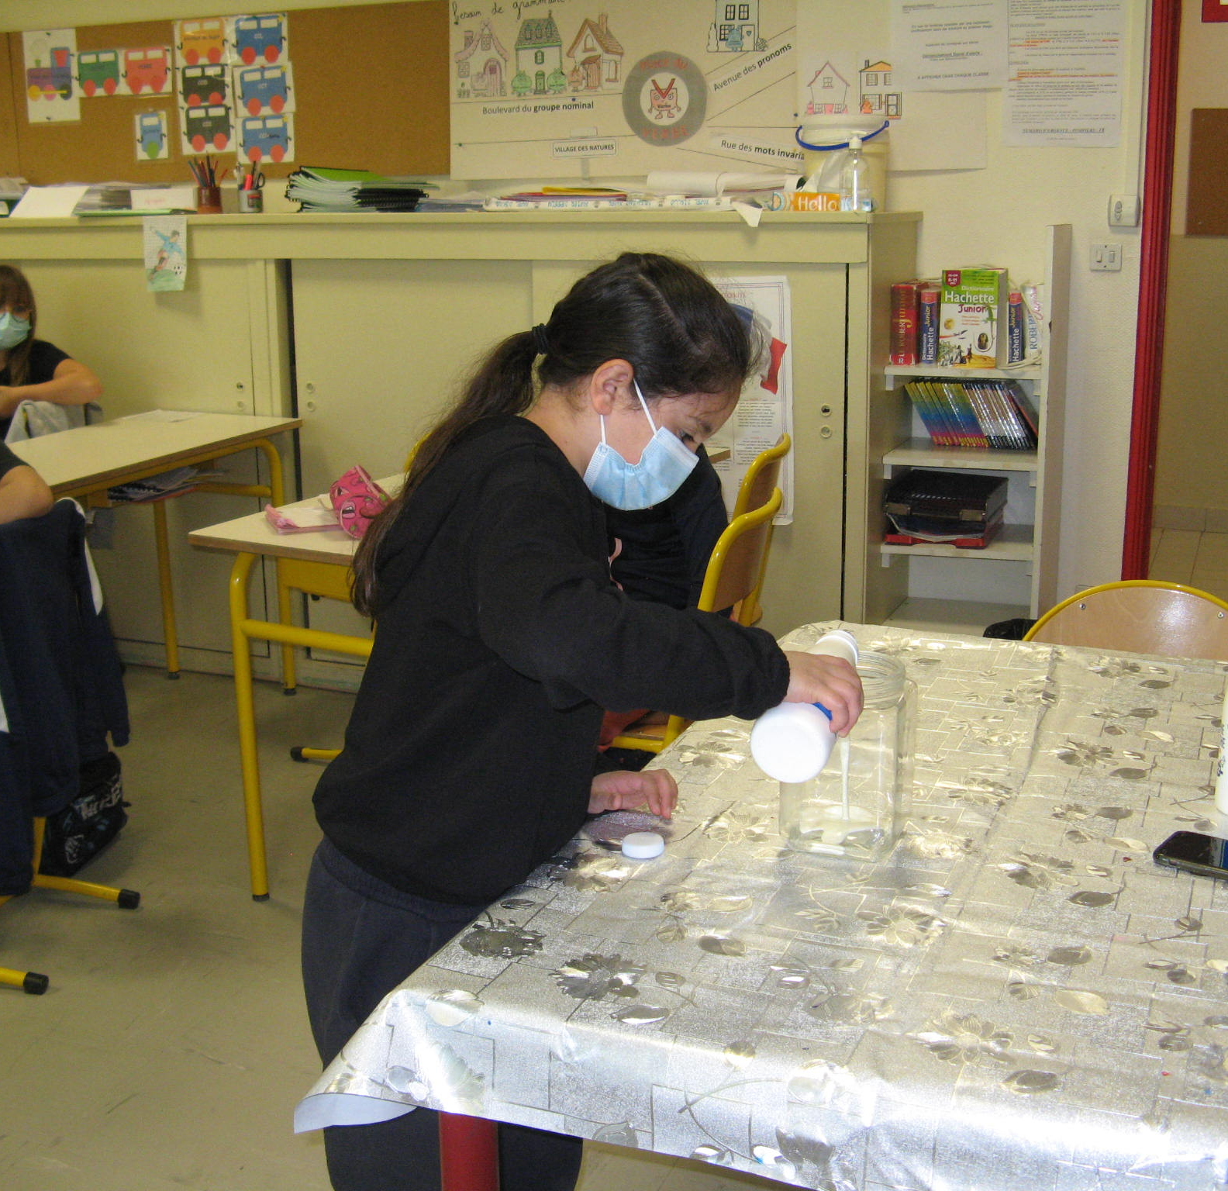
On verse de la crème fraîche.

Slide 3
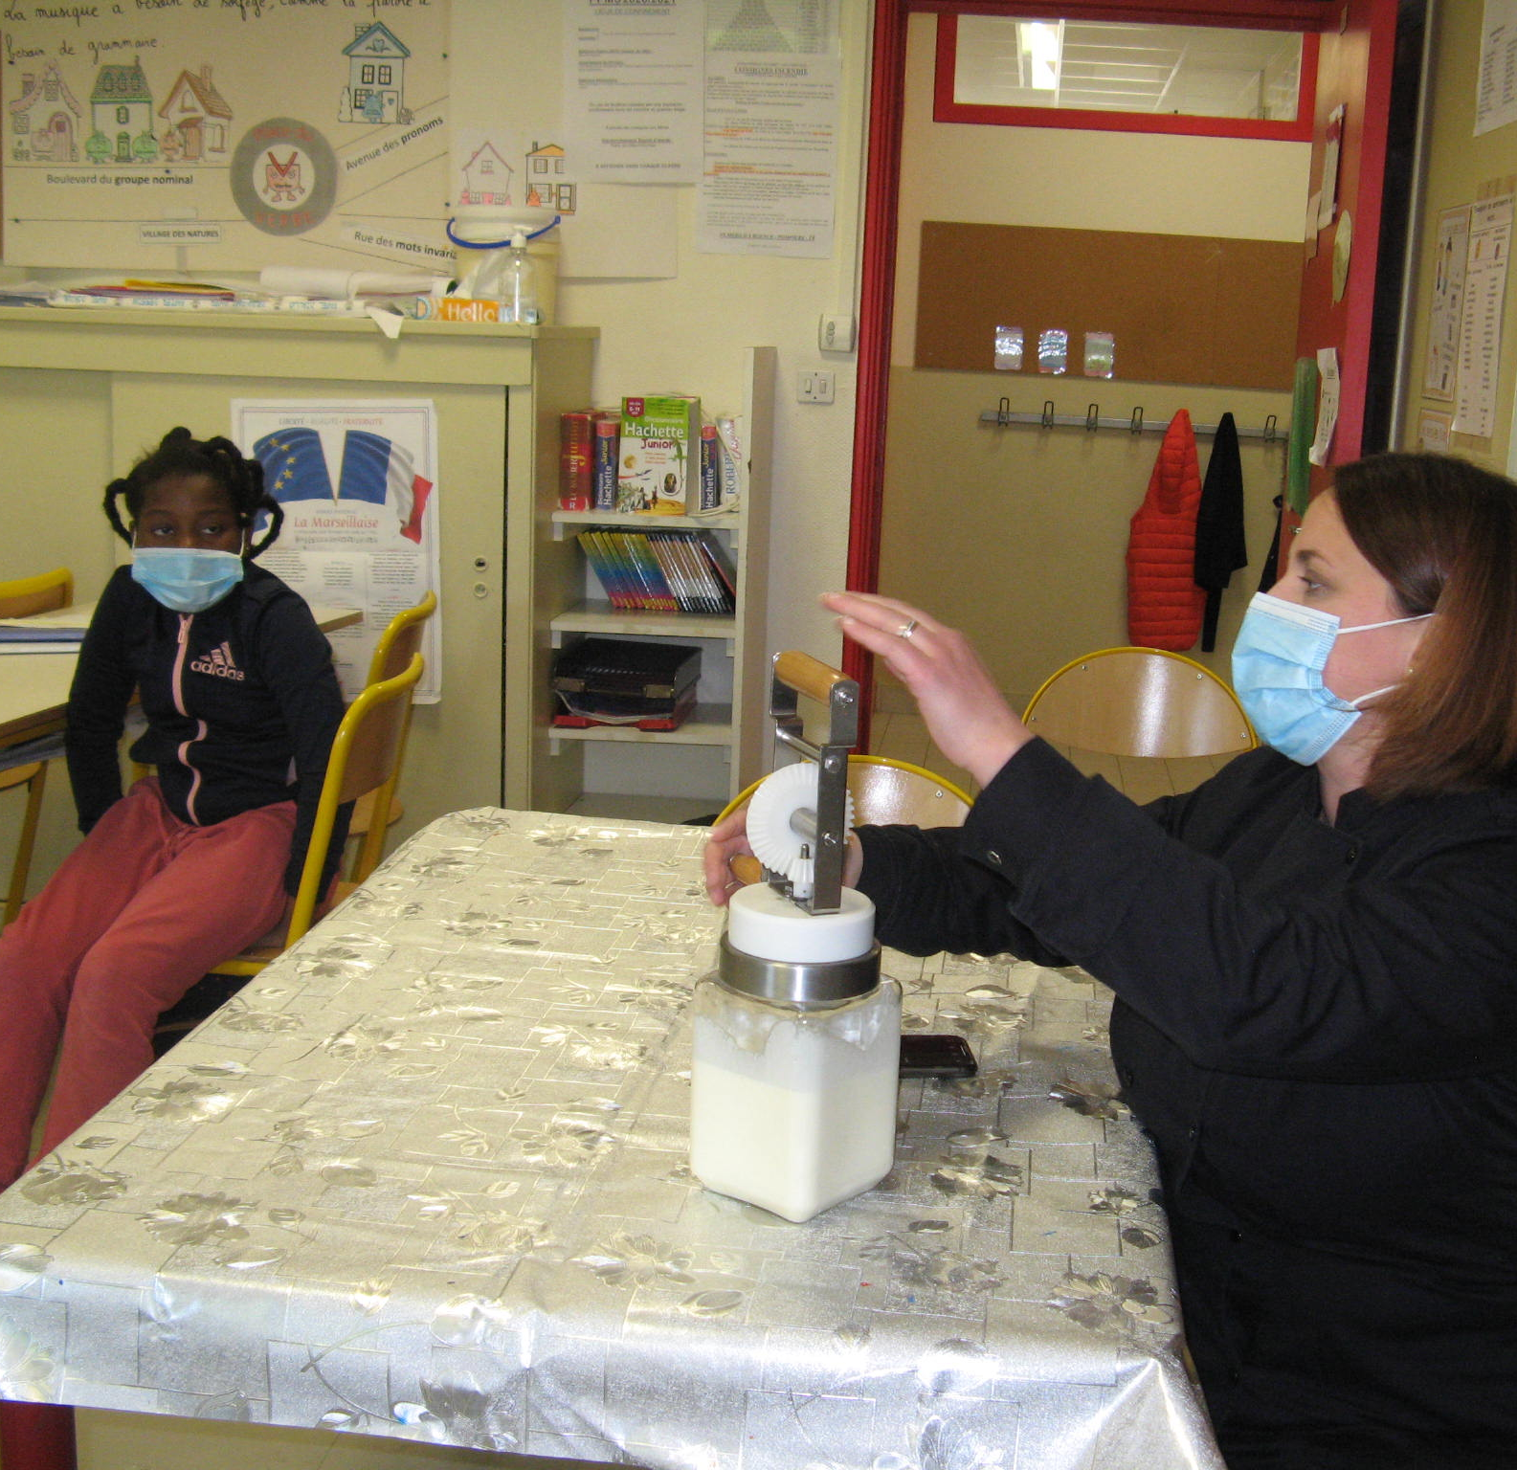
On utilise une baratte.

Slide 20
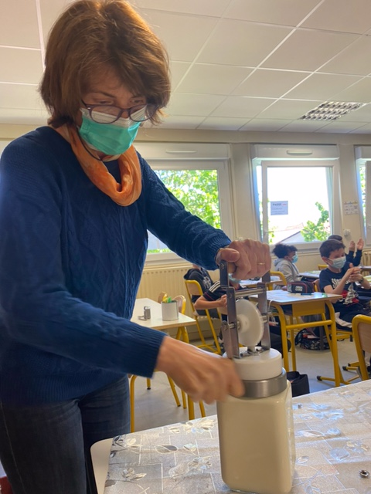

Slide 22
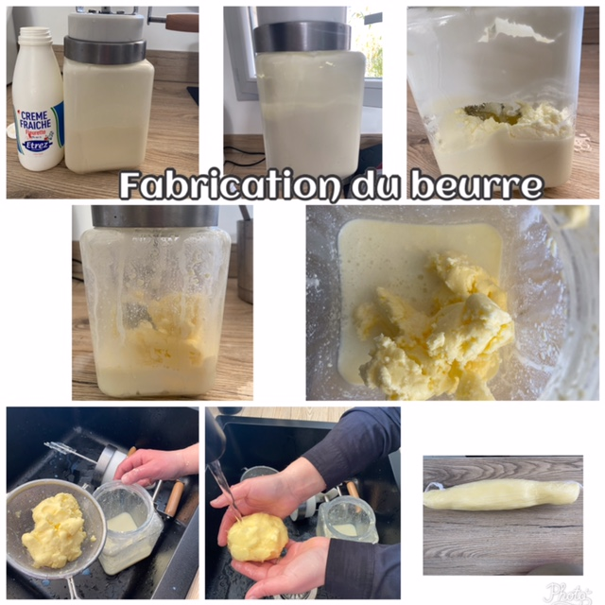
On récupère le beurre. On le lave. On le roule. On le coupe.

Slide 23
Nous sommes tous partis avec notre beurre.
Un grand merci à Delphine !
C’était super !

